Slide 1
Приложение дифференциальных уравнений

Slide 2
Летчик ведет самолет в направлении к городу В, расположенному на одной параллели западнее взлетной площадки. Найти уравнение траектории полета самолета, если его скорость V км/ч и ветер дует с юга на север со скоростью W км/ч. Взлетная площадка находится на расстоянии a км от города B.

Slide 3













$$y$$
$$\vec{W}$$
Действительное направление самолета
$$M(x, y)$$
$$\vec{V}$$
$$φ$$
$$V\sin{φ}$$
$$V\cos{φ}$$
$$y$$
$$φ$$
$$x$$
$$B(0,0)$$
$$x$$
$$(a,0)$$

Slide 4
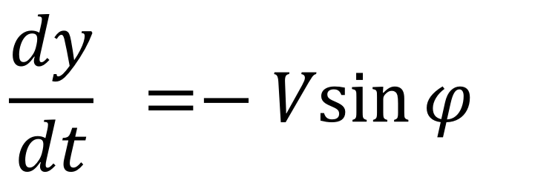
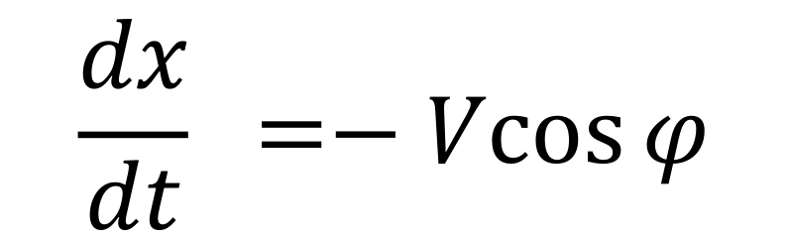
$$\frac{dx}{dt} =−V\cos{φ}$$
(1)
$$\frac{dy}{dt} =−V\sin{φ}$$

Slide 5
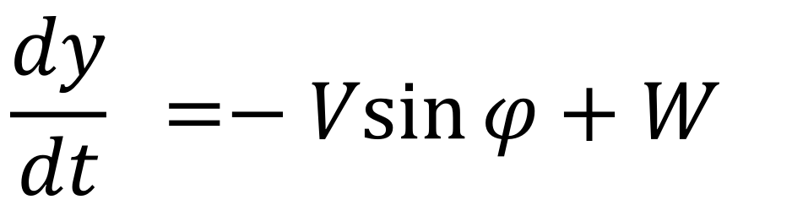
$$\frac{dy}{dt} =−V\sin{φ}+W$$
(2)

Slide 6
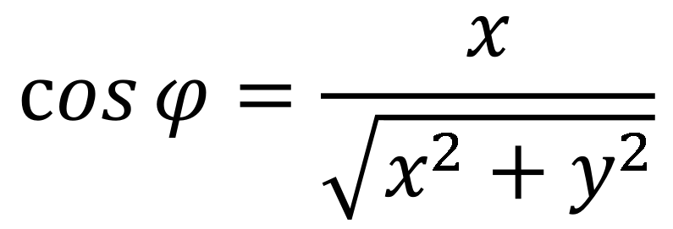
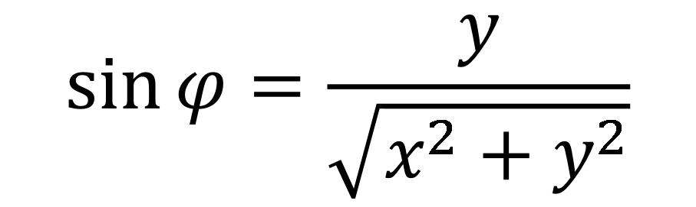
$$\sin{φ}=\frac{y}{\sqrt{x^{2}+y^{2}}}$$
$$\cos{φ}=\frac{x}{\sqrt{x^{2}+y^{2}}}$$

Slide 7
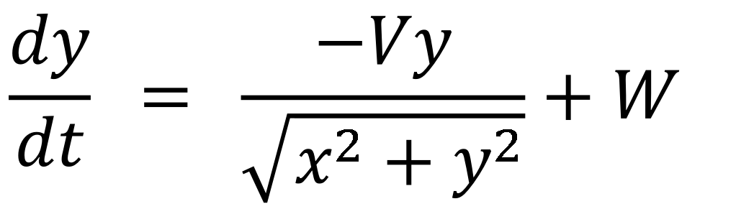
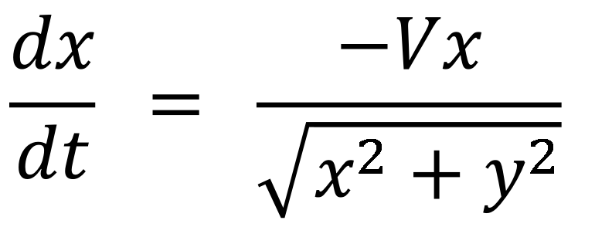
$$\frac{dx}{dt} = \frac{−Vx}{\sqrt{x^{2}+y^{2}}}$$
(3)
$$\frac{dy}{dt} = \frac{−Vy}{\sqrt{x^{2}+y^{2}}}+W$$
(4)

Slide 8
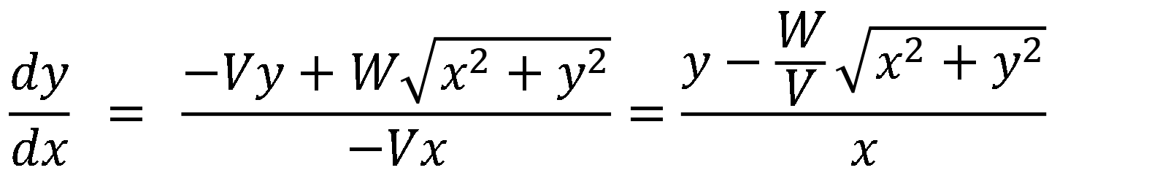
$$\frac{dy}{dx} = \frac{−Vy+W\sqrt{x^{2}+y^{2}}}{−Vx}=\frac{y−\frac{W}{V}\sqrt{x^{2}+y^{2}}}{x}$$
(5)

Slide 9
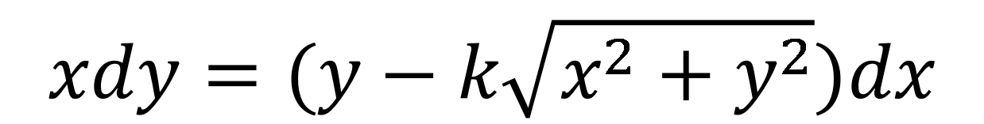
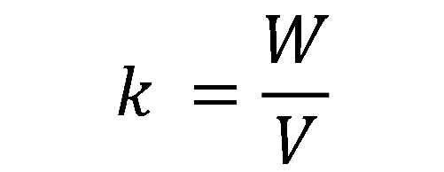
$$k =\frac{W}{V}$$
$$xdy=(y−k\sqrt{x^{2}+y^{2}})dx$$
(6)

Slide 10
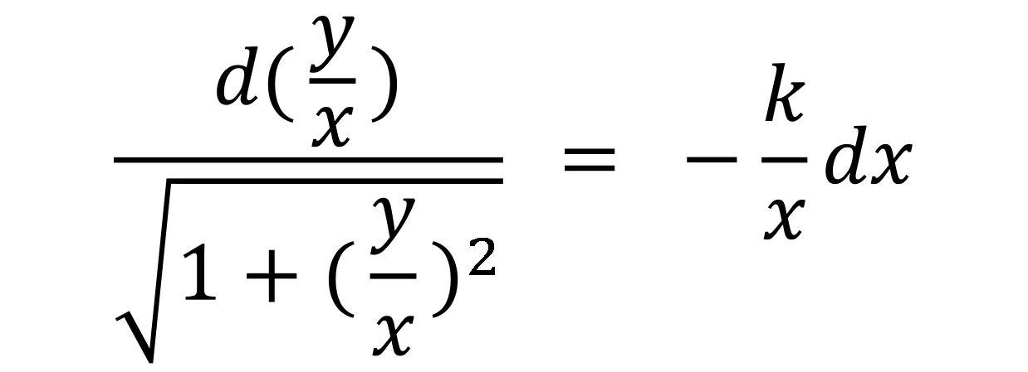
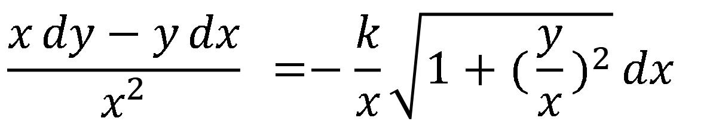
$$\frac{xdy−ydx}{x^{2}} =−\frac{k}{x}\sqrt{1+{(\frac{y}{x})}^{2}}dx$$
(7)
$$\frac{d(\frac{y}{x})}{\sqrt{1+{(\frac{y}{x})}^{2}}} = −\frac{k}{x}dx$$
(8)

Slide 11
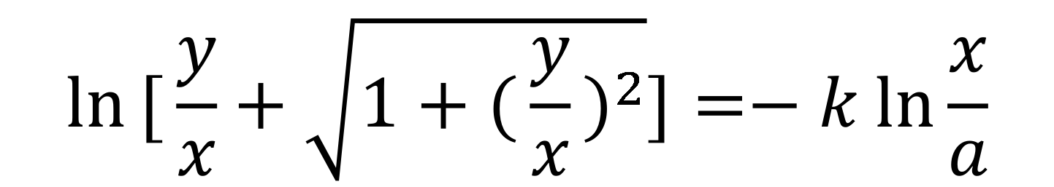
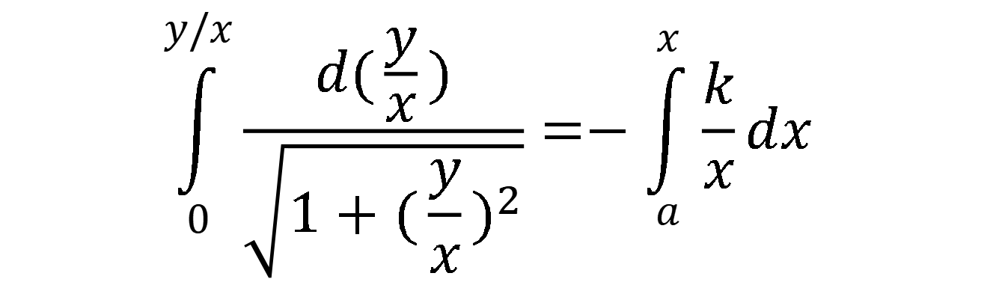
$$\int_{0}^{y/x}{\frac{d(\frac{y}{x})}{\sqrt{1+{(\frac{y}{x})}^{2}}}}=−\int_{a}^{x}{\frac{k}{x}}dx$$
(9)
$$\ln{[\frac{y}{x}+\sqrt{1+{(\frac{y}{x})}^{2}}]=−k\ln{\frac{x}{a}}}$$
(10)

Slide 12
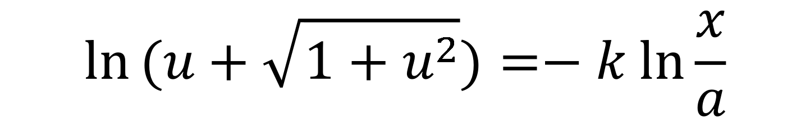

$$u = \frac{y}{x}$$
$$\ln{(u+\sqrt{1+u^{2}})=−k\ln{\frac{x}{a}}}$$
(11)

Slide 13
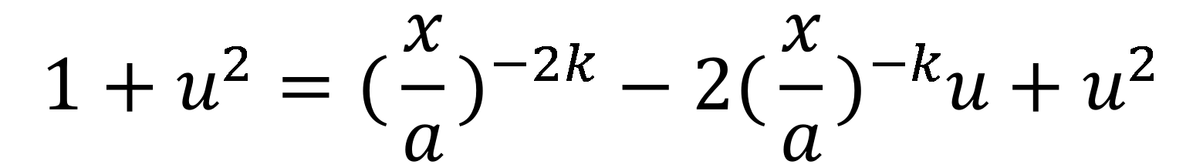

$$u+\sqrt{1+u^{2}}={(\frac{x}{a})}^{−k}$$
$$1+u^{2}={(\frac{x}{a})}^{−2k}−2{(\frac{x}{a})}^{−k}u+u^{2}$$

Slide 14


$$2{(\frac{x}{a})}^{−k}u={(\frac{x}{a})}^{−2k}−1$$
(12)
$$u=\frac{1}{2}[{(\frac{x}{a})}^{−k}−{(\frac{x}{a})}^{k}]$$
(13)

Slide 15

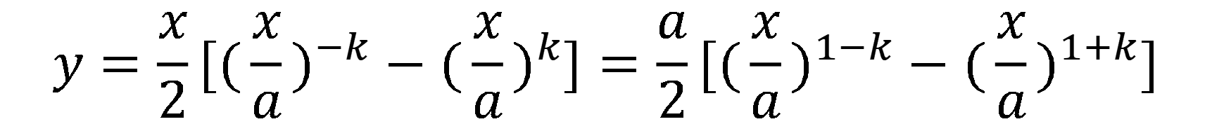
$$y=\frac{x}{2}[{(\frac{x}{a})}^{−k}−{(\frac{x}{a})}^{k}]=\frac{a}{2}[{(\frac{x}{a})}^{1−k}−{(\frac{x}{a})}^{1+k}]$$
$$y=\frac{a}{2}[{(\frac{x}{a})}^{1−\frac{W}{V}}−{(\frac{x}{a})}^{1+\frac{W}{V}}]$$
(12)

Slide 16


Случай 1
W = V
$$y=\frac{a}{2}(1−\frac{x^{2}}{a^{2}})$$
$$x^{2}=−2a(y−\frac{a}{2})$$
(13)

Slide 17
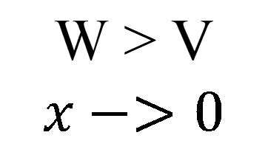

Случай 2
W > V
$x−>0$
$${(\frac{x}{a})}^{1−\frac{W}{V}}={(\frac{a}{x})}^{\frac{W}{V}−1}−> ∞$$

Slide 18
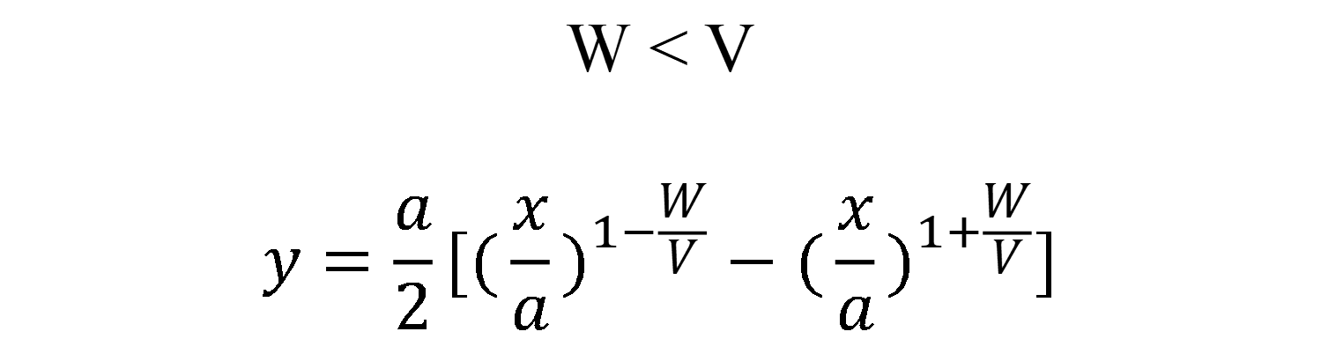
Случай 3
W < V
$$y=\frac{a}{2}[{(\frac{x}{a})}^{1−\frac{W}{V}}−{(\frac{x}{a})}^{1+\frac{W}{V}}]$$
(14)

Slide 19



$$y$$
$$\frac{W}{V}=2$$
$$\frac{W}{V}=1$$
$$\frac{W}{V}=\frac{1}{2}$$
$$B(0,0)$$
$$(a,0)$$
$$x$$

